Slide 1
¡GRACIAS!
Gracias por cuidarme

Slide 2
FELIZ NAVIDAD!
Feliz navidad familia!!

Slide 3
QUE DIOS LOS
BENDIGA

Slide 4
Merry Christmas!
Que sus sueño se cumplan

Slide 5
LES MANDO UN
¡SALUDO Y UN ABRAZO!

Slide 6
Y en el que sigue BENDICIONES!
Que les vaya bien en este año

Slide 7
PRONTO
Espero que nos podamos abrazar

Slide 8
Happy Holidays!
GRACIAS de verdad GRACIAS

Slide 9
Cuidense mucho
GRACIAS

Slide 10
LOS AMO!
Que dios los bendiga hoy y siempre

Slide 11
Feliz navidad!
Feliz navidad familia los quiero mucho y que se me cuiden

Slide 12
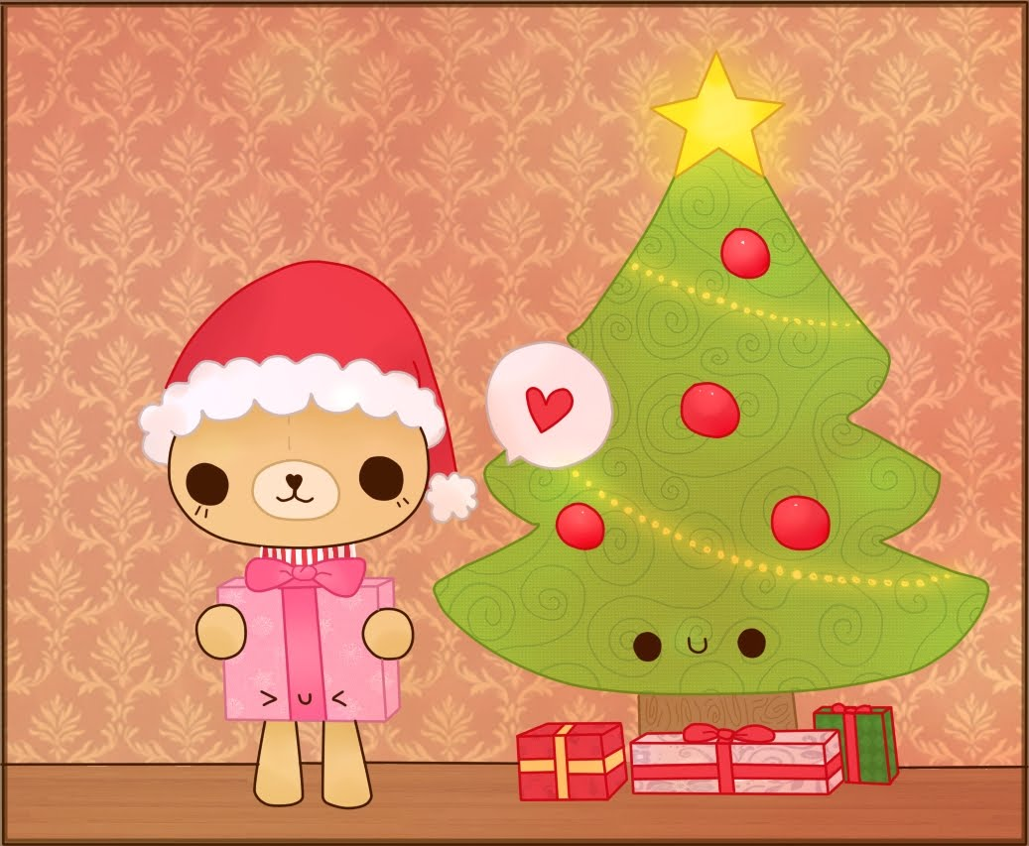
Feliz navidad!
Los quiero mucho familia

